Slide 1



RESULTADOS PRINCIPALES
Encuesta APYME–UNPAZ sobre la situación de las PyMEs
Primer semestre de 2026
Análisis descriptivo de 152 respuestas empresarias
APYME – UNPAZ | Julio de 2026

Slide 2
Encuesta APYME–UNPAZ | Primer semestre 2026
Lectura ejecutiva
El diagnóstico: contracción en cadena
Los principales indicadores convergen en caída de actividad, margen, capacidad e inversión.
62,5%
empeoró su
situación general
57,9%
registró caída
de ventas
60,5%
tuvo resultado
económico negativo
53,9%
redujo capacidad
utilizada
50,0%
dice que la apertura
importadora perjudica
7,2%
accedió a crédito
favorable
La dificultad no aparece como un problema aislado: se combina menor demanda, menor margen, capacidad ociosa y financiamiento restrictivo.
Base: 152 respuestas empresarias. Fuente: elaboración propia sobre encuesta APYME–UNPAZ, 2026.
2

Slide 3
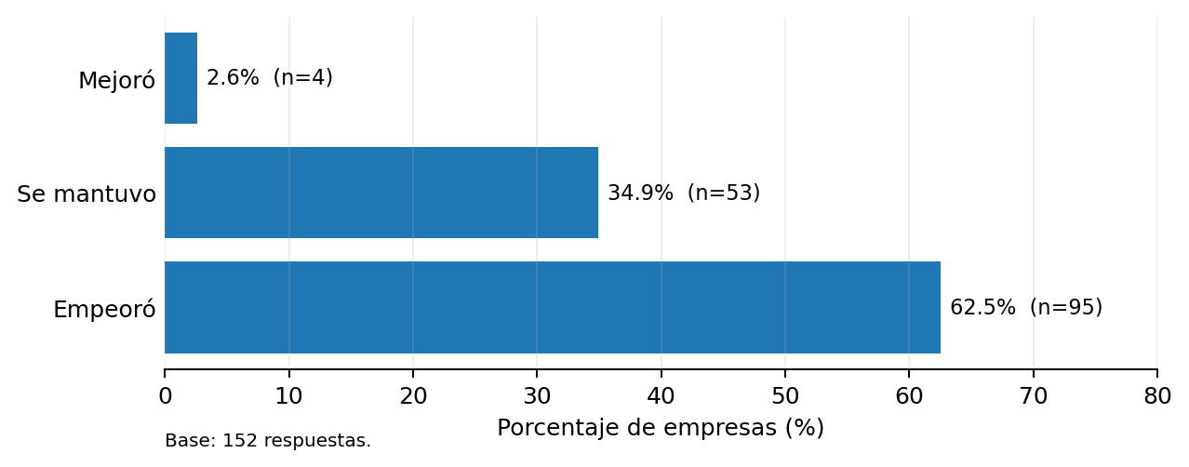
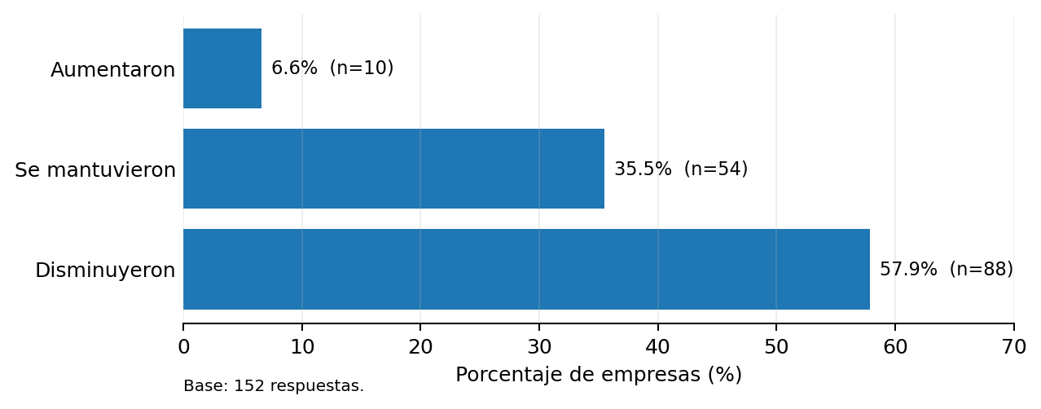
Encuesta APYME–UNPAZ | Primer semestre 2026
Actividad y demanda
Actividad: la señal principal es el deterioro
Situación general y ventas muestran una dinámica contractiva.
95 empresas
informaron que su situación general empeoró
88 empresas
dijeron que sus ventas disminuyeron
El deterioro de actividad se expresa simultáneamente en percepción general y demanda efectiva.
Base: 152 respuestas empresarias. Fuente: elaboración propia sobre encuesta APYME–UNPAZ, 2026.
3

Slide 4
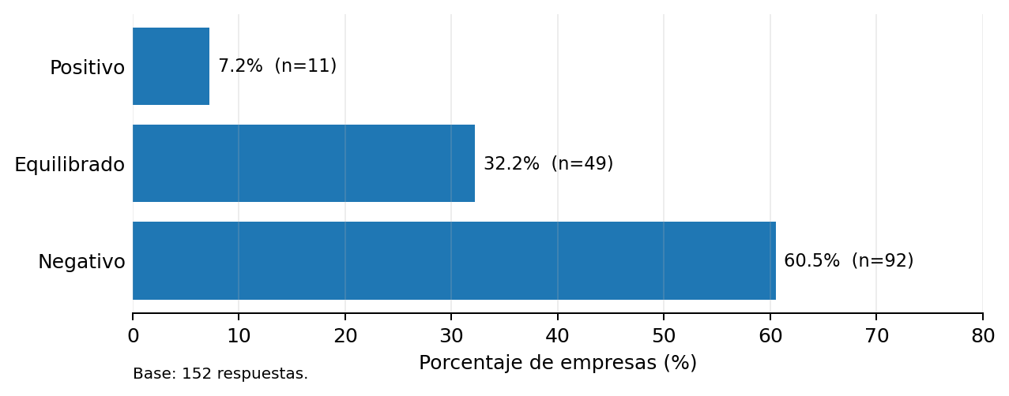
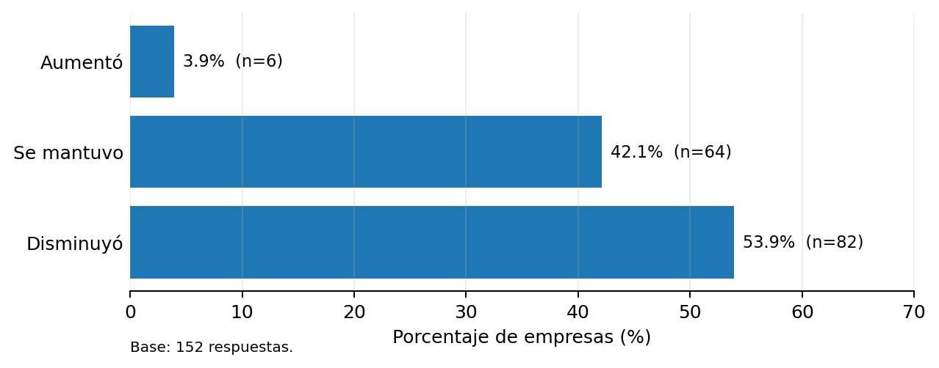
Encuesta APYME–UNPAZ | Primer semestre 2026
Rentabilidad y producción
Rentabilidad y capacidad: menos ventas, menos uso productivo
El resultado económico negativo convive con reducción de la capacidad utilizada.
60,5%
resultado económico negativo
53,9%
capacidad utilizada en baja
La caída no se limita a ingresos: se traduce en margen negativo y menor aprovechamiento de la estructura productiva.
Base: 152 respuestas empresarias. Fuente: elaboración propia sobre encuesta APYME–UNPAZ, 2026.
4

Slide 5
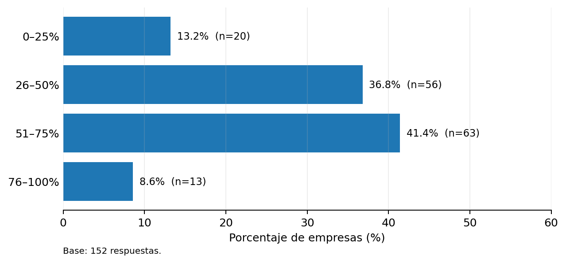
Encuesta APYME–UNPAZ | Primer semestre 2026
Capacidad instalada
La capacidad ociosa aparece como indicador crítico
La mitad opera utilizando como máximo el 50% de su capacidad instalada.
50,0%
opera hasta el 50% de su capacidad instalada
8,6%
alcanza el rango de 76% a 100%
La subutilización refuerza el diagnóstico de demanda insuficiente y menor escala de producción.
Base: 152 respuestas empresarias. Fuente: elaboración propia sobre encuesta APYME–UNPAZ, 2026.
5

Slide 6
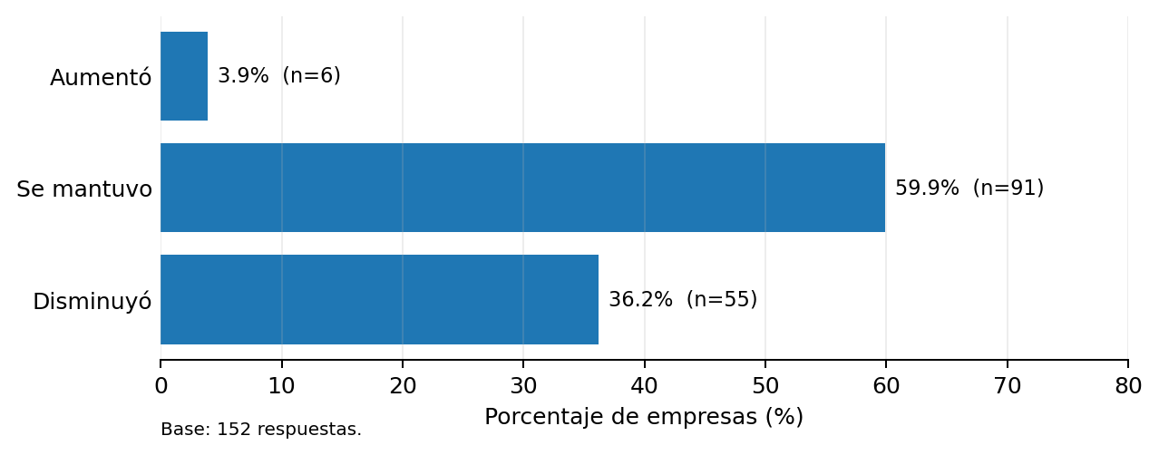
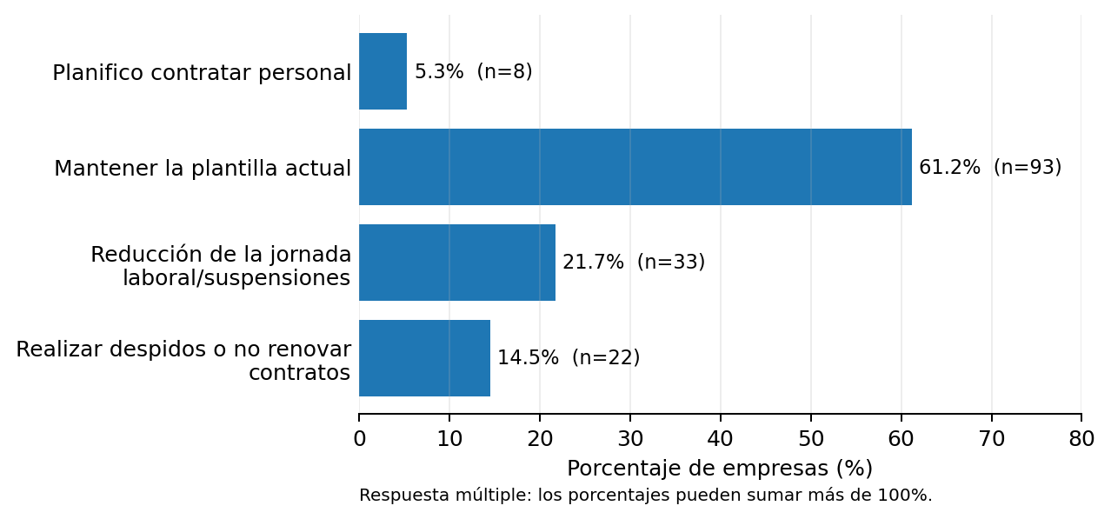
Encuesta APYME–UNPAZ | Primer semestre 2026
Empleo
Empleo: se sostiene, pero con presión creciente
La estabilidad actual convive con reducción de personal y expectativas de ajuste.
36,2%
redujo personal en el último trimestre
33,6%
prevé suspensiones, reducción de jornada, despidos o no renovación
La mayoría intenta mantener la plantilla, pero el balance ya es contractivo.
Base: 152 respuestas empresarias. Fuente: elaboración propia sobre encuesta APYME–UNPAZ, 2026.
6

Slide 7
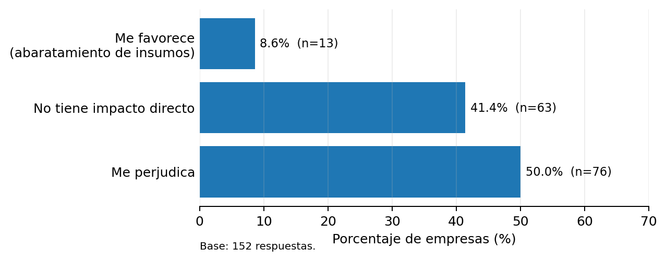
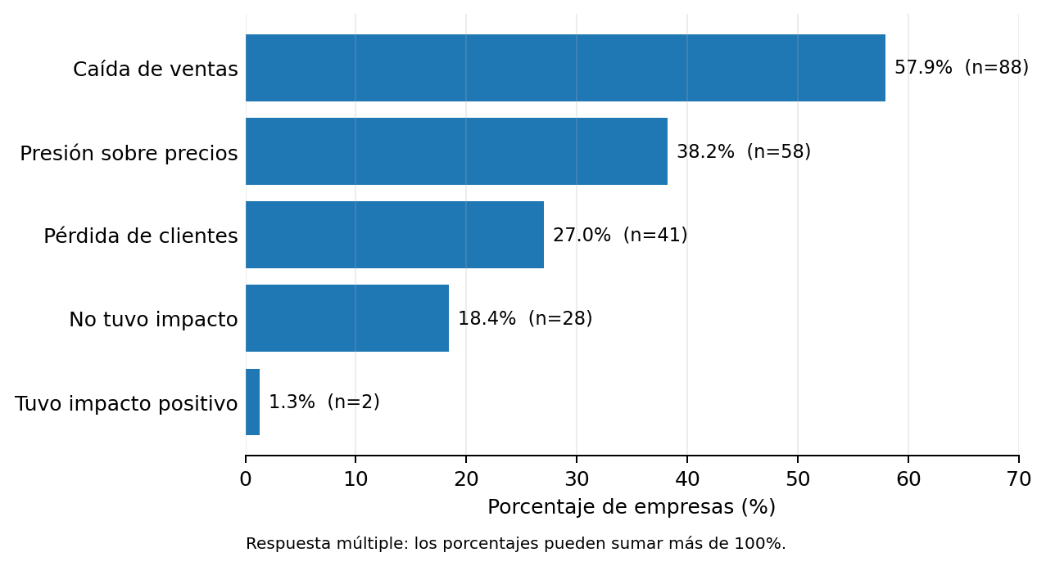
Encuesta APYME–UNPAZ | Primer semestre 2026
Competitividad e importaciones
Apertura importadora: predominan impactos negativos
Los efectos aparecen más por ventas, precios y clientes que por menores costos de insumos.
50,0%
considera que la apertura perjudica su competitividad
57,9%
señala caída de ventas como principal impacto
El beneficio por abaratamiento de insumos aparece como marginal frente a la presión competitiva.
Base: 152 respuestas empresarias. Fuente: elaboración propia sobre encuesta APYME–UNPAZ, 2026.
7

Slide 8
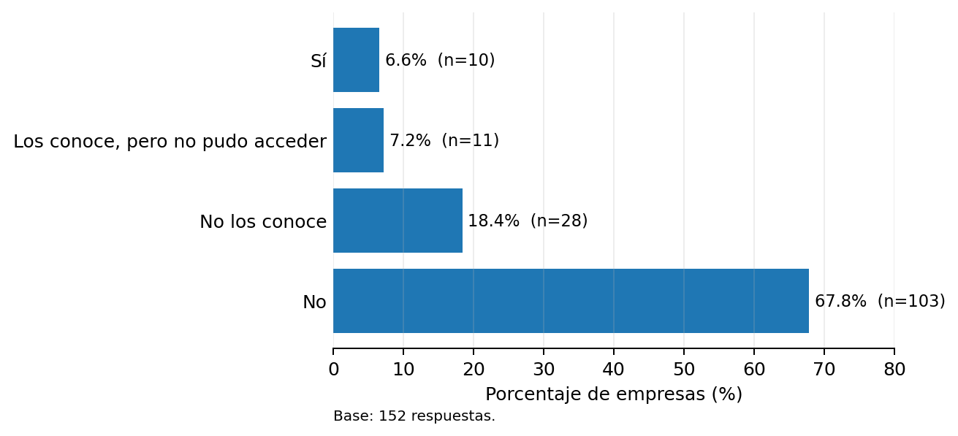
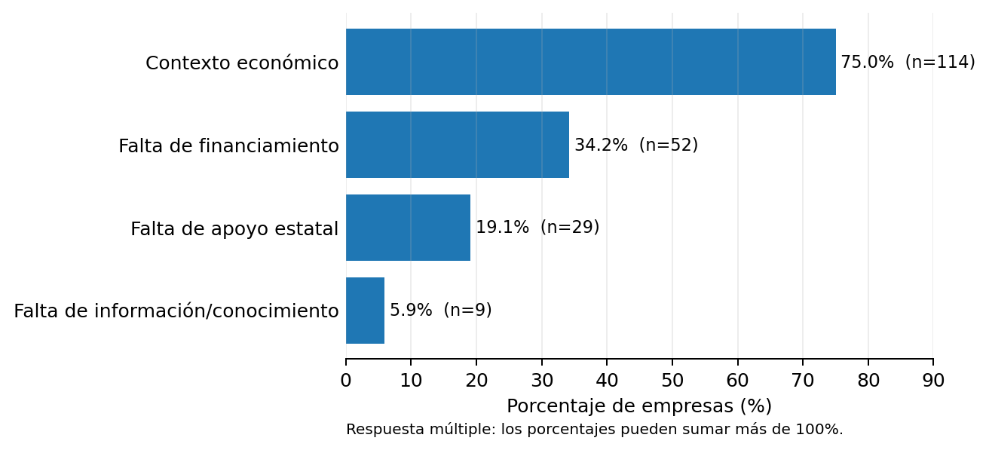
Encuesta APYME–UNPAZ | Primer semestre 2026
Innovación y apoyo público
Innovación restringida: bajo acceso a programas y contexto adverso
El sistema de apoyo público casi no llega a las empresas relevadas.
6,6%
accedió a programas públicos de apoyo
75,0%
identifica el contexto económico como obstáculo para innovar
La innovación queda principalmente condicionada por financiamiento y previsibilidad económica.
Base: 152 respuestas empresarias. Fuente: elaboración propia sobre encuesta APYME–UNPAZ, 2026.
8

Slide 9
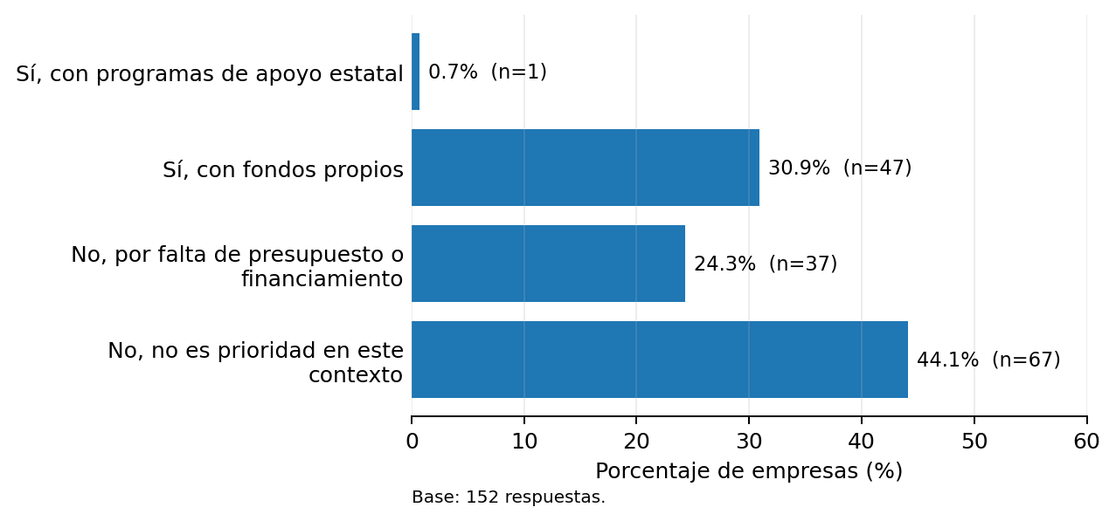
Encuesta APYME–UNPAZ | Primer semestre 2026
Inversión tecnológica
La inversión tecnológica existe, pero depende casi totalmente de fondos propios
Sin instrumentos de apoyo, la inversión queda atada a la liquidez de cada empresa.
31,6%
realizó inversiones en nueva tecnología
30,9%
lo hizo con fondos propios
44,1%
no prioriza invertir en este contexto
Base: 152 respuestas empresarias. Fuente: elaboración propia sobre encuesta APYME–UNPAZ, 2026.
9

Slide 10
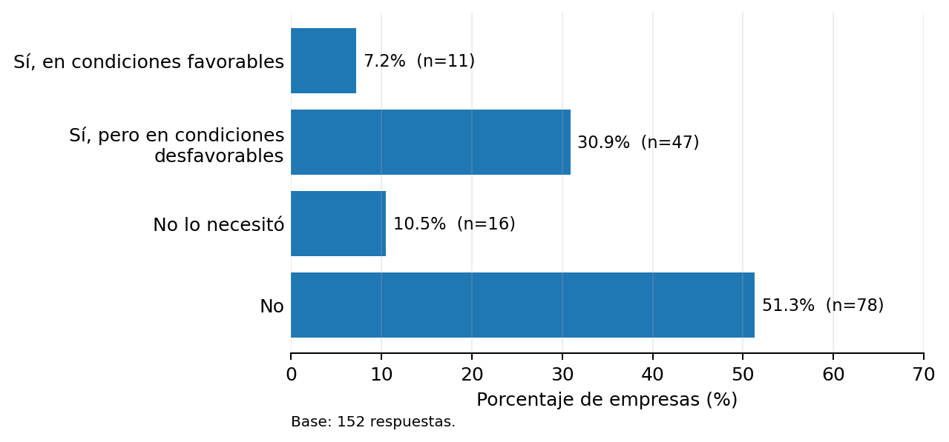
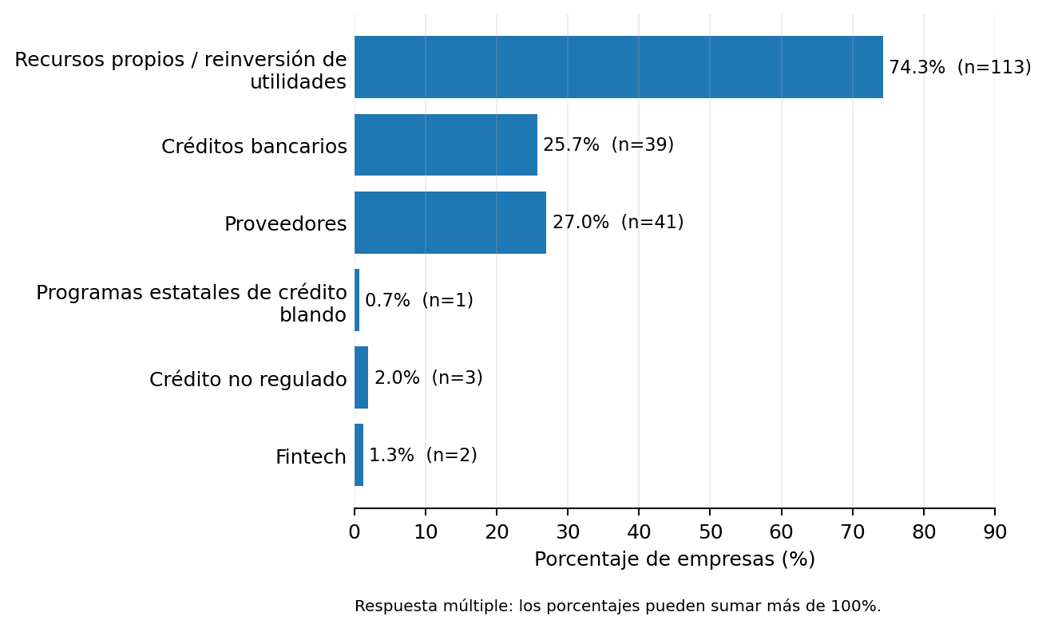
Encuesta APYME–UNPAZ | Primer semestre 2026
Financiamiento
El crédito favorable es excepcional
Predomina el autofinanciamiento; la mitad mantiene deuda financiera vigente.
7,2%
obtuvo financiamiento en condiciones favorables
74,3%
se financia con recursos propios
La restricción crediticia limita capital de trabajo, modernización y expansión.
Base: 152 respuestas empresarias. Fuente: elaboración propia sobre encuesta APYME–UNPAZ, 2026.
10

Slide 11
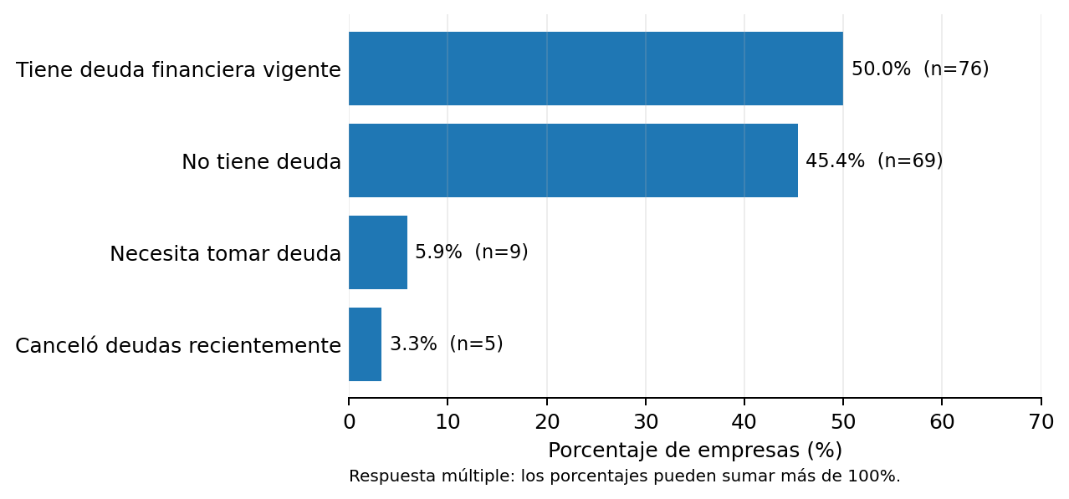
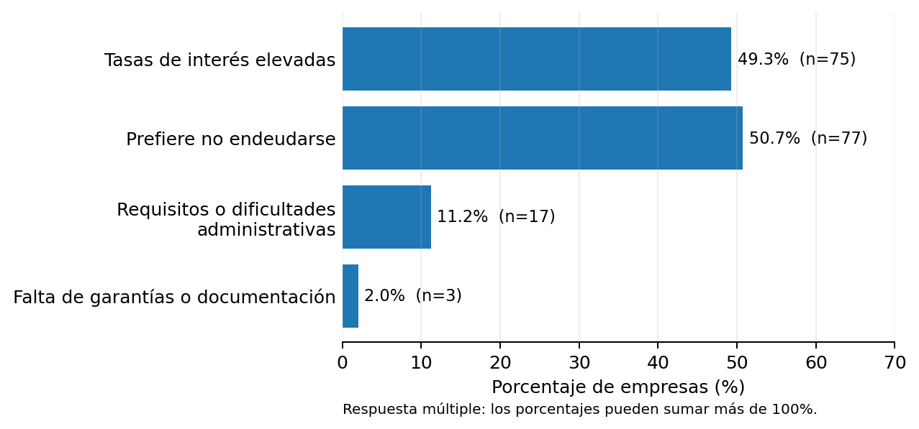
Encuesta APYME–UNPAZ | Primer semestre 2026
Endeudamiento
Endeudamiento: deuda vigente y rechazo al crédito caro
Las tasas elevadas y la preferencia por no endeudarse dominan las respuestas.
50,0%
mantiene deuda financiera vigente
49,3%
menciona tasas elevadas como motivo para no tomar deuda
Base: 152 respuestas empresarias. Fuente: elaboración propia sobre encuesta APYME–UNPAZ, 2026.
11

Slide 12
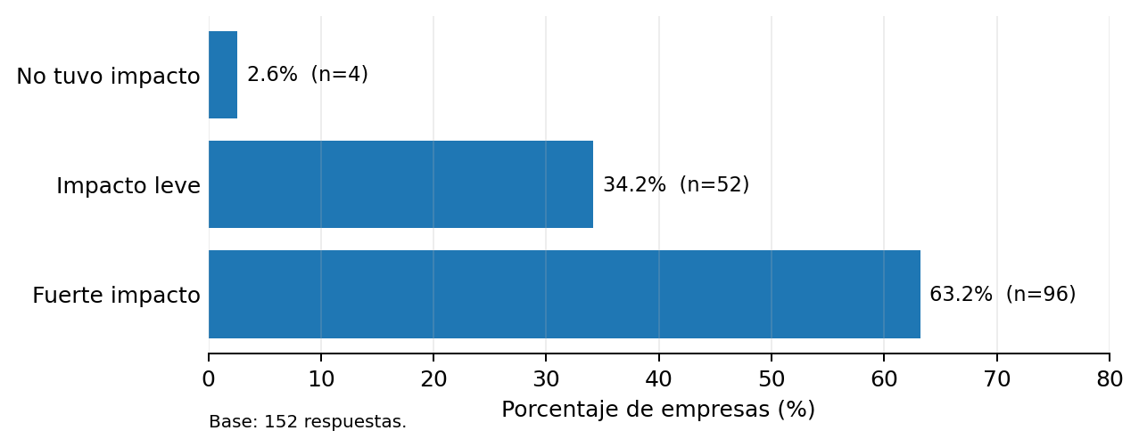
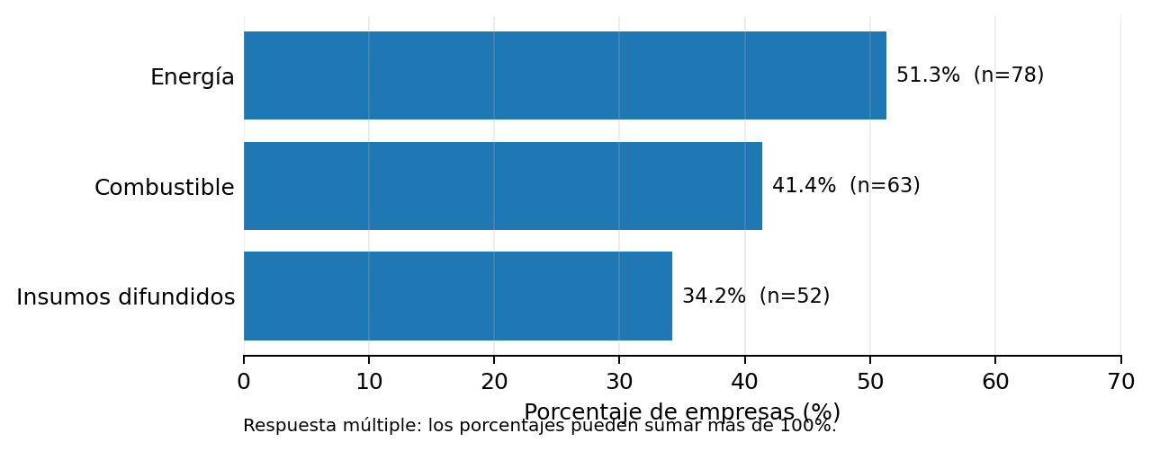
Encuesta APYME–UNPAZ | Primer semestre 2026
Costos productivos
Costos: energía, combustible e insumos presionan márgenes
Casi dos tercios señalan fuerte impacto de tarifas e insumos.
63,2%
sufrió fuerte impacto por aumentos de tarifas e insumos
53,3%
menciona energía como rubro de mayor impacto
La presión de costos agrava la caída de margen y reduce la capacidad de absorber competencia.
Base: 152 respuestas empresarias. Fuente: elaboración propia sobre encuesta APYME–UNPAZ, 2026.
12

Slide 13
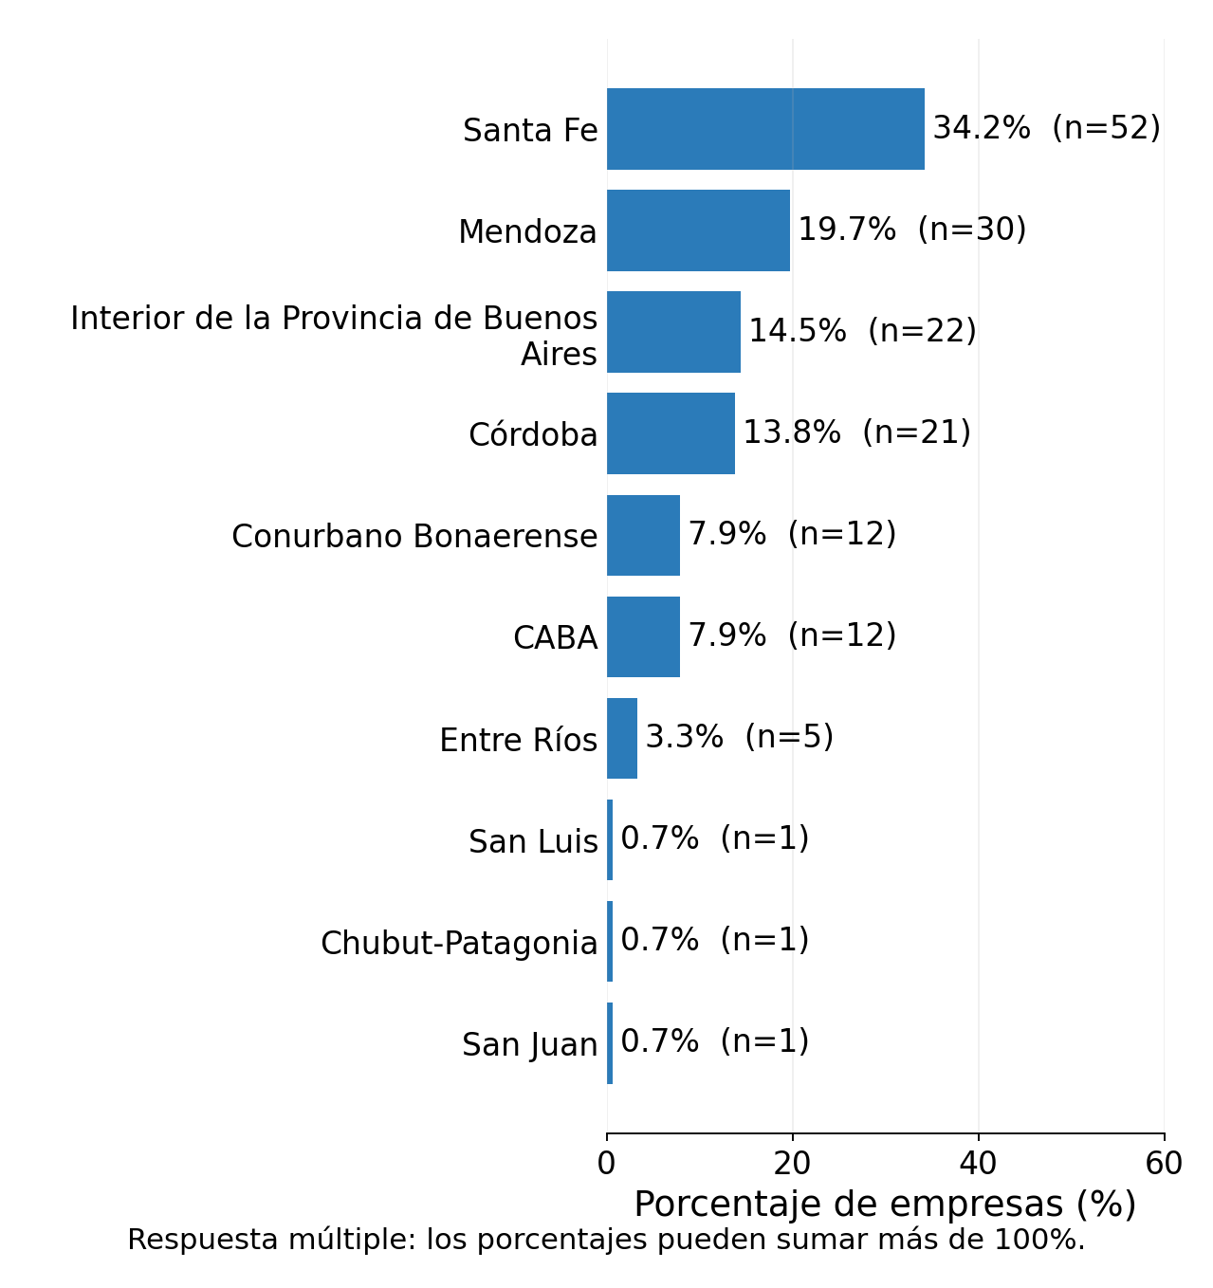
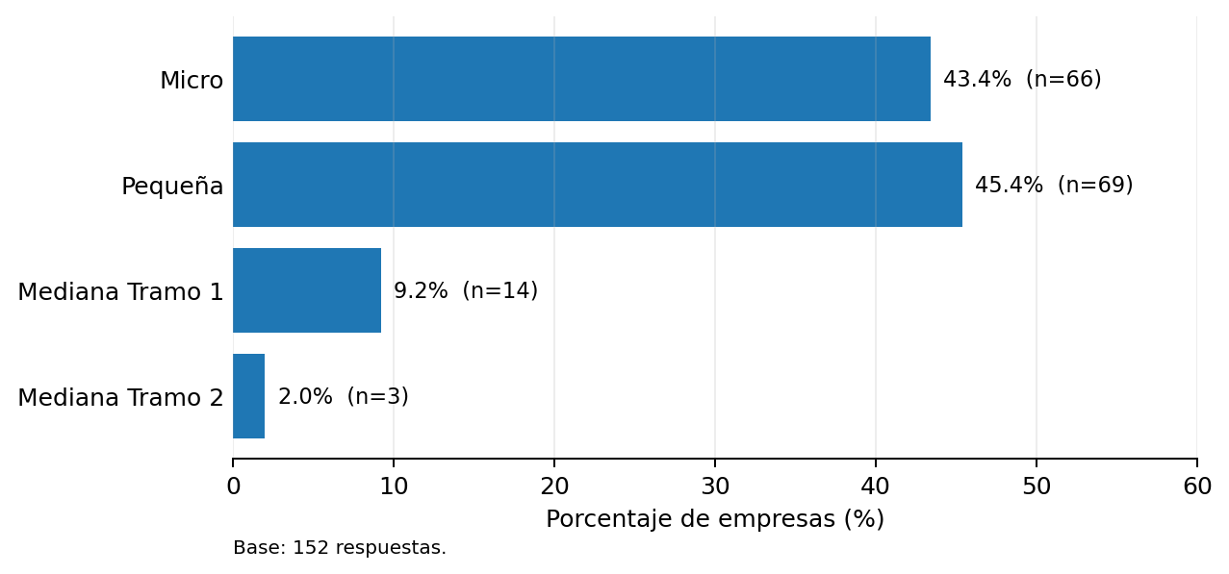
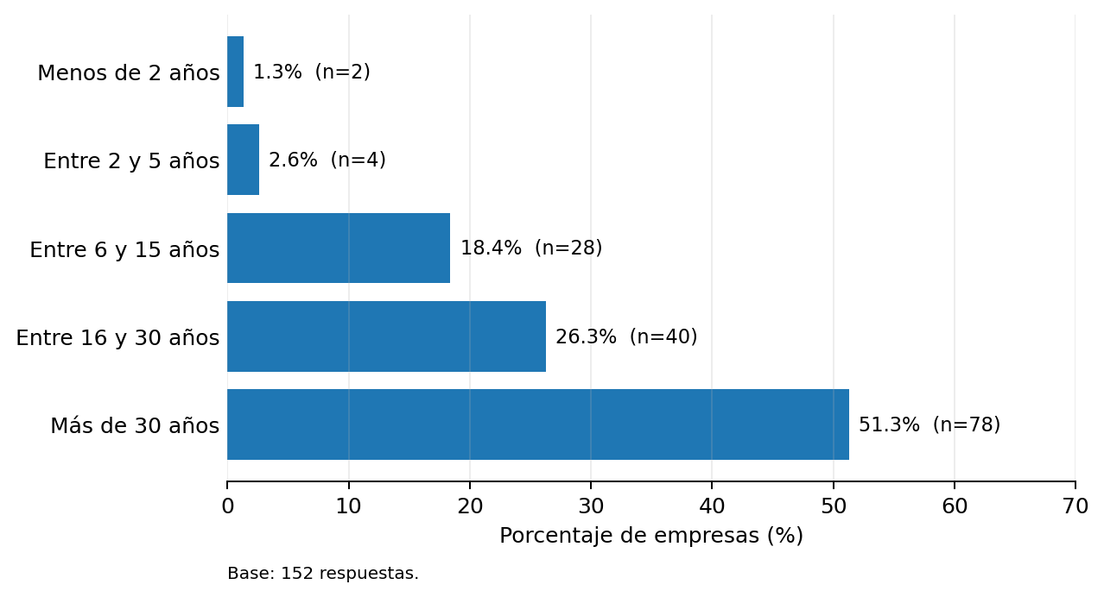
Encuesta APYME–UNPAZ | Primer semestre 2026
Perfil de la muestra
La muestra combina empresas consolidadas y presencia territorial amplia
La mayoría son micro y pequeñas, con alta antigüedad y fuerte vinculación con APYME.
88,8%
micro y pequeñas empresas
77,6%
más de 16 años
71,7%
asociadas a APYME
Base: 152 respuestas empresarias. Fuente: elaboración propia sobre encuesta APYME–UNPAZ, 2026.
13

Slide 14
Encuesta APYME–UNPAZ | Primer semestre 2026
Cruce por tamaño
El deterioro atraviesa tamaños empresariales
El impacto no queda concentrado en un único estrato.
Tamaño
n
Situación empeoró
Ventas disminuyeron
Resultado negativo
Personal disminuyó
Fuerte impacto costos
Micro
66
59,1%
59,1%
56,1%
33,3%
59,1%
Pequeña
69
66,7%
58,0%
65,2%
42,0%
66,7%
Mediana
17
58,8%
52,9%
58,8%
23,5%
64,7%
Pequeñas
muestran los registros más altos de situación empeorada, resultado negativo y costos.
Medianas
también exhiben deterioro mayoritario, aunque con menor caída de empleo.
La lectura transversal refuerza que el problema es sistémico y no se explica solo por la fragilidad de firmas pequeñas.
Base: 152 respuestas empresarias. Fuente: elaboración propia sobre encuesta APYME–UNPAZ, 2026.
14

Slide 15
Encuesta APYME–UNPAZ | Primer semestre 2026
Cierre
Cinco resultados para priorizar la discusión
La encuesta deja una agenda de seguimiento y transferencia centrada en evidencia.
1
Caída de actividad y demanda: ventas, situación general y resultados se deterioran en simultáneo.
2
Capacidad ociosa: la mitad opera hasta el 50% de la capacidad instalada.
3
Empleo bajo presión: todavía se sostiene, pero el balance y las expectativas son contractivas.
4
Financiamiento insuficiente: predomina el capital propio y el crédito favorable es marginal.
5
Costos e importaciones tensionan competitividad y márgenes.
La repetición periódica de la encuesta permitirá pasar de un corte inicial a una serie de evolución de las PyMEs.
APYME – UNPAZ | Primer semestre de 2026

